Slide 1
MENDIRIKAN TENDA
OLEH
WILLY IHSAN R

Slide 2
Peralatan yang dibutuhkan
Tenda pramuka
Tali panjang 10 meter (4 buah)
Patok / pasak pramuka (12 buah)
Kayu pramuka (2 buah)

Slide 3
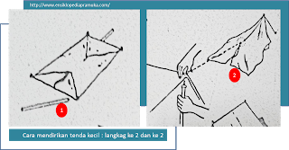
Langkah-langkah mendirikan tenda pramuka
tenda di butuhkan 4 orang, letakan tenda di atas tanah dengan tenda posisi berbaring (dilentangkan) dan bagian punggung ada di atas. Dua kayu pramuka diletakan di ujung-ujung tenda untuk menyangga tenda dan direntangkan lurus, setelah itu ditali dengan simpul pangkal.

Slide 4
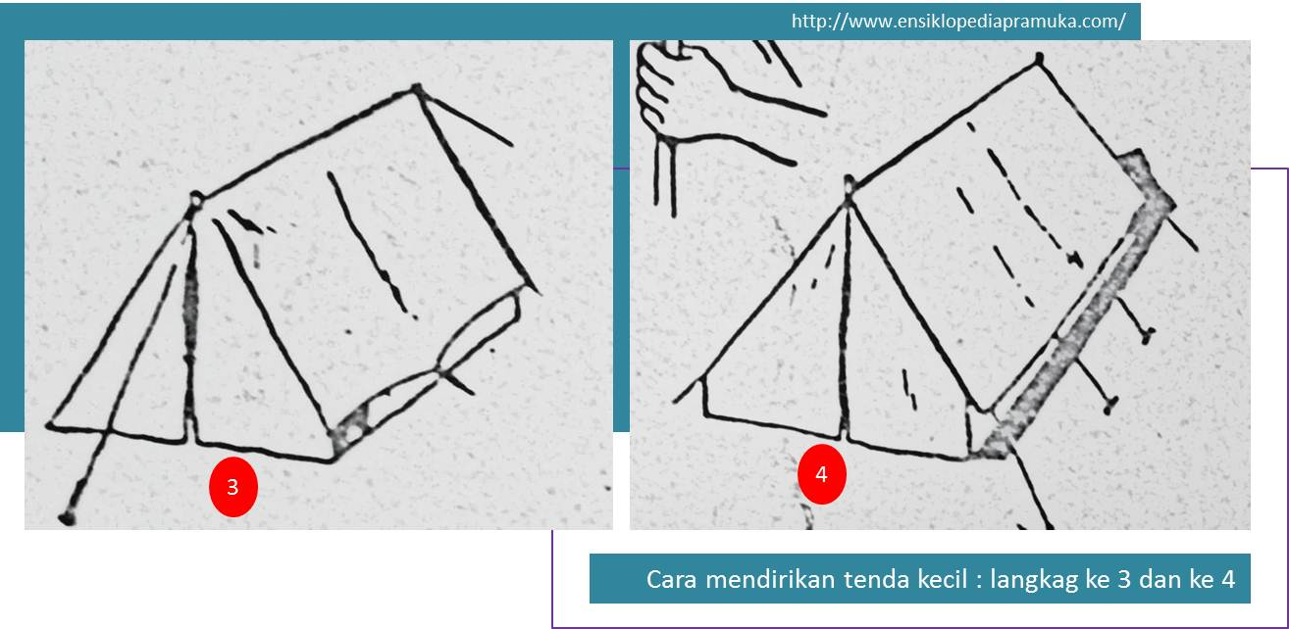
Langkah-langkah mendirikan tenda pramuka
Di tali simpul pangkal pada patok / pasak di tancapkan pada tanah di bagain samping depan ujung-ujung tenda. Masukan tali dibagian bawah kanan kiri tenda supaya tenda bisa berdiri tegak membentuk gambar segiti-ga dan jangan lupa di patok / pasak dengan simpul pangk-al, di ujun tenda bagian bawak kiri kanan diikat dengan simpul mati dan di ikat kuat-kuat dan ditarik kuat-kuat sehingga posisi tenda menjadi kencang.

Slide 5
Yang harus diperhatikan
Hati-hati pada saat memasukan paku/ujung tiang tenda ke tenda dan hati-hati juga ketika menari tali-tali tenda. Masukan tiang dan menarik tali tenda yang tidak hati-hati bisa menyebabkan tenda robek.

Slide 6
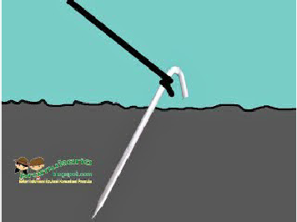
Cara memasang pasak / patok
Tancapkan pasak / patok pada tanah dengan posisi miring antara 30 derajat samapi 45 derajat berlawanan dengan arah datangnya tali. Jangan memasang pasak / pasak dengan posisi tegak & terlalu miring bahkan miring ke arah tali sejajar dengan tali karena akan mengurangi kekuatan sehingga akan mudah tercabut.

Slide 7

Cara memasang pasak / patok
Tanam pasak hingga menyisakan bagian kepala pasak dan sedikit badan pasak.
Ikatkan tali pengekang tenda tali sebelumnya telah diikat ke tenda atau tiang dengan menggunakan simpul pangkal.

Slide 8
Cara memasang pasak / patok
Atur sedemikian rupa agar tali terkekang dengan kuat dan kencang. Pada tanah yang terlalu lunak atau dalam kondisi berangin kencang yang dikhawatirkan pasak tidak kuat, dapat menggunakan pasak ganda. Pasak kedua diletakkan disebelah depan pasak pertama. Cara menalinya : Tali dari tenda disimpul di pasak pertama kemudian ujung sisanya disimpul lagi di pasak kedua, keduanya menggunakan simpul pangkal.

Slide 9
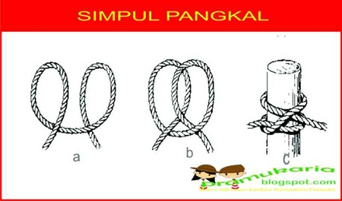
Simpul pangkal
Buatlah dua ‘sosok’ tali seperti pada gambar “a”. Perhatikan posisi kedua ujung tali di mana ujung pertama ada di atas tali (pada gambar, ‘sosok’ yang kiri) dan ujung kedua ada di bawah tali (pada gambar, sosok yang kanan).
Rekatkan kedua sosok hingga bertumpukan dengan posisi sosok yang ujung talinya di bawah berada di atas sosok yang ujung talinya di bawah (gambar “b”).
Masukkan sosok yang bertumpukan tadi melingkari tongkat atau kayu (gambar “c”).

Slide 10
TERIMA KASIH

